Slide 1
МИНИСТЕРСТВО ОБРАЗОВАНИЯ, НАУКИ И ИННОВАЦИОННОЙ ПОЛИТИКИ НОВОСИБИРСКОЙ ОБЛАСТИ
Об итогах реализации
дополнительной образовательной программы «Гражданское население в противодействии распространению идеологии терроризма» на территории Новосибирской области
20 октября 2017 года

Slide 2
Комплексный план противодействия идеологии терроризма в Российской Федерации на 2013 – 2018 годы, утвержденный Президентом Российской Федерации В. Путиным 26 апреля 2013 года № Пр-1069
«пункт 4.6. Для подготовки молодежи из числа студентов образовательных организаций высшего образования к участию в мероприятиях по информационному противодействию терроризму в социальных сетях, блогах, форумах:
а) разработать дополнительную общеобразовательную программу «Гражданское население в противодействии распространению идеологии терроризма».
Срок – до 1 октября 2015 года;
б) обеспечить ежегодное проведение обучения по вышеуказанной программе.
Срок – с 1 января 2016 года.
Исполнители – Минобрнауки России, Росмолодежь, Минкультуры России, Российская академия наук, антитеррористические комиссии в субъектах Российской Федерации»

Slide 3
Дополнительная образовательная программа «Гражданское население в противодействии распространению идеологии терроризма»
№ п/п | Модули | Часы
1. | Современный терроризм: понятие, сущность, разновидности. | 36
2. | Формирование антитеррористической идеологии как фактор общественной безопасности в современной России | 6
3. | Информационное противодействие идеологии терроризма | 24
4. | Воспитание патриотизма как фактор профилактики и противодействия распространения идеологии терроризма | 36
5. | Спецкурсы по выбору: Религиозно – политический экстремизм и этноконфессиональная толерантность/ Противодействие идеологии терроризма в социальных сетях/ Тренинг «Может ли «чужой» стать своим | 8 (4)
6. | Рефлексия | 4
7. | Контрольный урок | 2

Slide 4
Решение антитеррористической комиссии Новосибирской области от 11.10.2016
Председатель антитеррористической комиссии -
Губернатор Новосибирской области
- обеспечить создание электронного учебно-методического комплекса, предусматривающего ежегодную организацию образовательного процесса по дополнительной образовательной программе «Гражданское население в противодействии распространению идеологии терроризма», в т.ч. с применением дистанционных образовательных технологий.

Slide 5
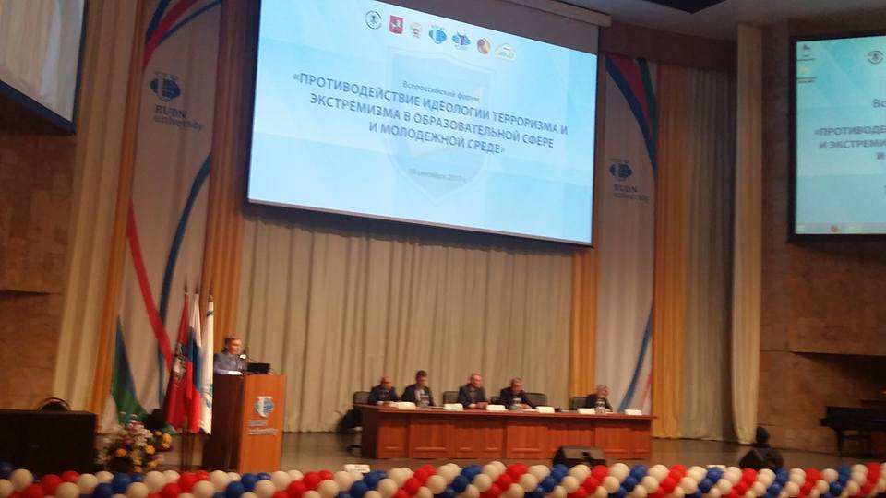
В итоговую резолюцию Всероссийского форума в Москве 18-19 сентября 2017 года «Противодействие идеологии терроризма и экстремизма в образовательной и молодежной среде», направленную в Минобрнауки России и Национальный антитеррористический комитет, включено предложение «рекомендовать субъектам Российской Федерации опыт Новосибирской области по созданию учебно-методических материалов антитеррористической направленности»

Slide 7
Обучающиеся, прошедшие итоговое тестирование –
география проживания

